Slide 1
Про розвиток галузі фізичної культури та спорту в умовах нового територіального устрою Львівської області

Slide 2
Кількість ОТГ у Львівській області
36
41
73
2019 рік
2020 рік
2021 рік

Slide 3
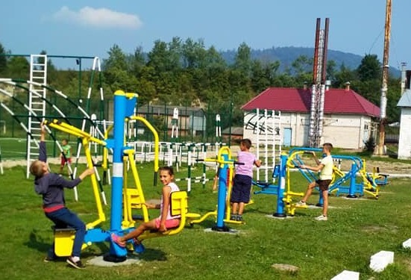
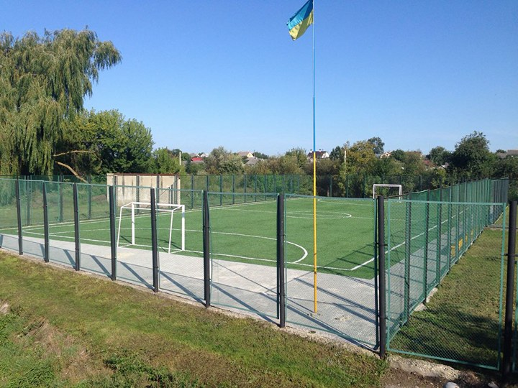
Кількість облаштованих спортивних майданчиків
загалом і в т.ч. в ОТГ

Slide 4
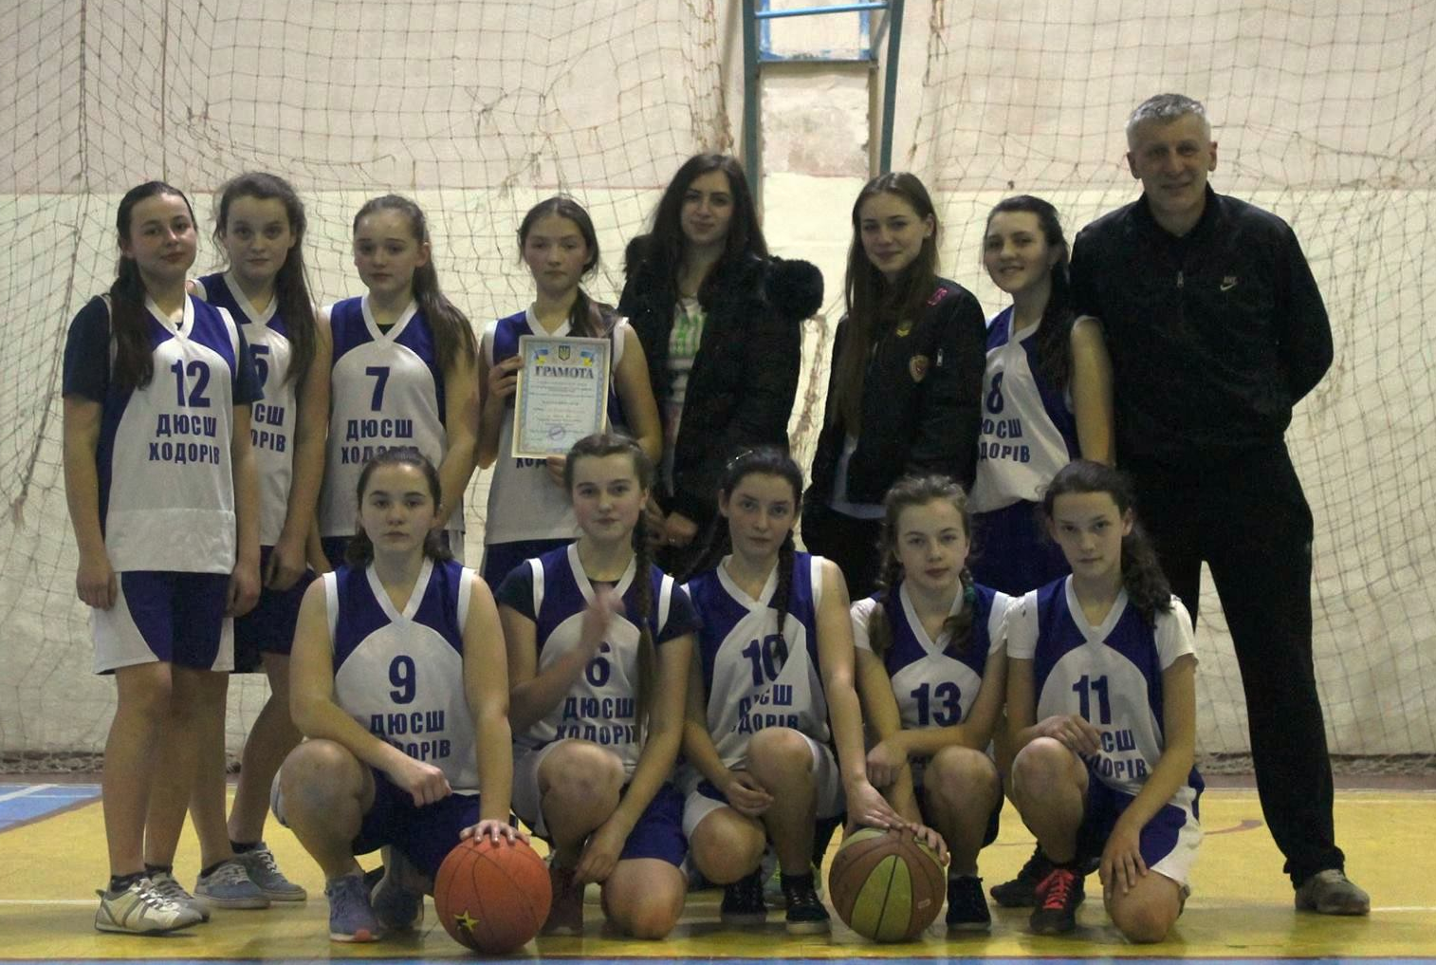
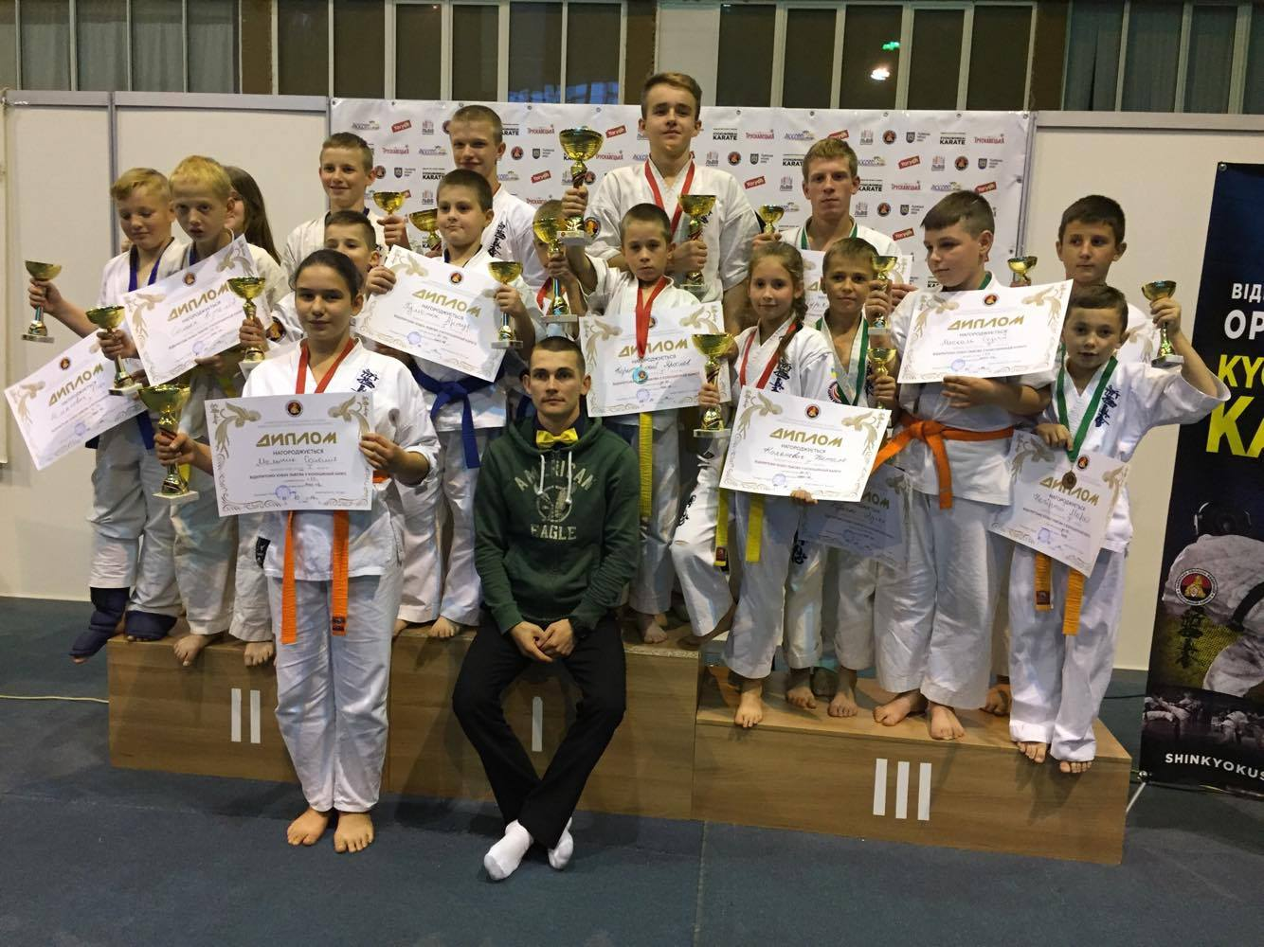
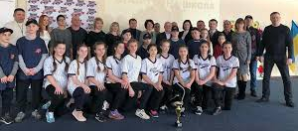
З 71 ДЮСШ в ОТГ працюють 7

Slide 5
Видатки на галузь фізичної культури та спорту з місцевих бюджетів ОТГ впродовж 2019 року склали понад 17,6 млн грн

Slide 6
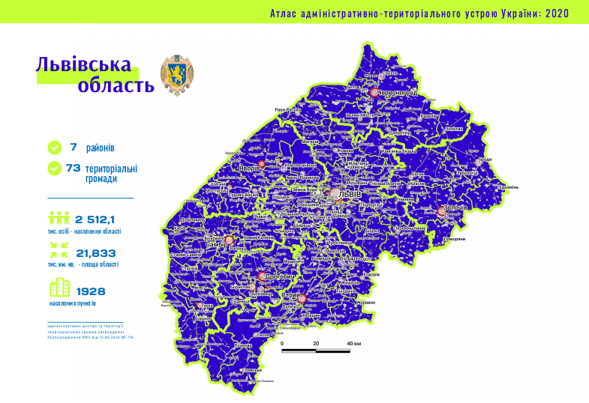

Slide 7
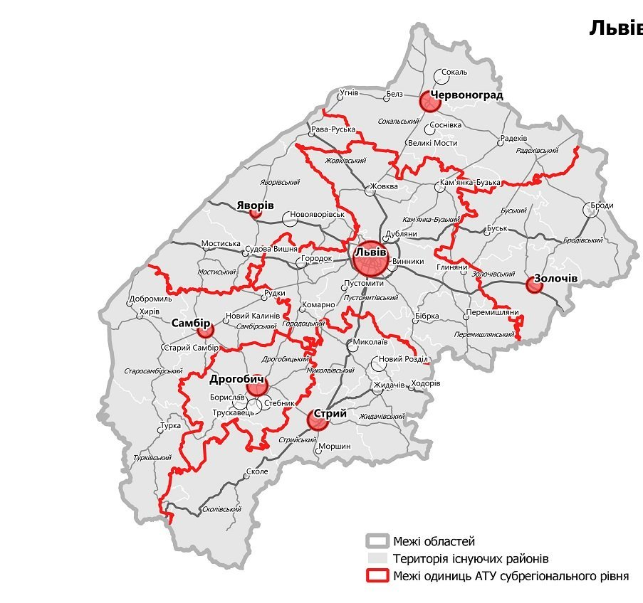
73 ОТГ об'єднані у 7 адміністративних районів у Львівській області
Назва | Населення (тис грн)
Дрогобицький район | 239,0
Золочівський район | 163,3
Львівський район | 1150,4
Самбірський район | 227,7
Стрийський район | 327,7
Червоноградський район | 233,0
Яворівський район | 180,9

Slide 8
 | Населення, тис осіб | Площа, тис км² | ОТГ у районі | Перелік об'єднаних територіальних громад у районі
Дрогобицький район | 239,0 | 1,50 | 5 | Бориславська міська, Дрогобицька міська, Меденицька селищна, Східницька селищна, Трускавецька міська територіальні громади
Золочівський район | 163,3 | 2,91 | 7 | Бродівська міська, Буська міська, Заболотцівська сільська, Золочівська міська, Красненська селищна, Підкамінська селищна, Поморянська селищна територіальні громади
Львівський район | 1150,4 | 4,97 | 23 | Бібрська міська, Великолюбінська селищна, Глинянська міська, Городоцька міська, Давидівська сільська, Добросинсько-Магерівська селищна, Жовківська міська, Жовтанецька сільська, Зимноводівська сільська, Кам’янка-Бузька міська, Комарнівська міська, Куликівська селищна, Львівська міська, Мурованська сільська, Новояричівська селищна, Оброшинська сільська, Перемишлянська міська, Підберізцівська сільська, Пустомитівська міська, Рава-Руська міська, Сокільницька сільська, Солонківська сільська, Щирецька селищна територіальні громади
Самбірський район | 227,7 | 3,25 | 11 | Бісковицька сільська, Боринська селищна, Добромильська міська, Новокалинівська міська, Ралівська сільська, Рудківська міська, Самбірська міська, Старосамбірська міська, Стрілківська сільська, Турківська міська, Хирівська міська територіальні громади
Стрийський район | 327,7 | 3,84 | 14 | Гніздичівська селищна, Грабовецько-Дулібівська сільська, Жидачівська міська, Журавненська селищна, Козівська сільська, Миколаївська міська, Моршинська міська, Новороздільська міська, Розвадівська сільська, Сколівська міська, Славська селищна, Стрийська міська, Тростянецька сільська, Ходорівська міська територіальні громади
Червоноград- ський район | 233,0 | 2,97 | 7 | Белзька міська, Великомостівська міська, Добротвірська селищна, Лопатинська селищна, Радехівська міська, Сокальська міська, Червоноградська міська територіальні громади
Яворівський район | 180,9 | 2,38 | 6 | Івано-Франківська селищна, Мостиська міська, Новояворівська міська, Судововишнянська міська, Шегинівська сільська, Яворівська міська територіальні громади

Slide 9
Методичні рекомендації стосовно формування ефективних моделей розвитку фізичної культури та спорту в ОТГ:
Створити структурний підрозділ (або окрему комунальну установу) основними завданням якого є забезпечення на території ОТГ реалізації державної політики у галузі фізичної культури і спорту, виконання програм та здійснення заходів, спрямованих на розвиток фізичної культури та спорту;
Розробити та затвердити Програму розвитку фізичної культури та спорту в ОТГ, сформувавши модель розвитку галузі за напрямками: масовий спорт, спорт у системі освіти, спорт вищих досягнень, спортивна інфраструктура;
На реалізацію програм і проєктів, що мають на меті розвиток спортивної інфраструктури, передбачати не менше 2 відсотків прогнозного обсягу доходів загального фонду бюджету відповідної ОТГ на відповідний бюджетний період;
Створити веб-ресурс для популяризації здорового способу життя, активного дозвілля та висвітлення актуальної інформації про фізичну культуру та спорт в ОТГ.

